Slide 1
6.4 LR(1)分析
虽然SLR(1)方法能够解决部分非LR(0)文法的语法分析，但是仍然存在其它的一些SLR(1)解决不了的文法。
例1非SLR(1)文法
例： (0) S´→S (1) S →L = R (2) S → R
(3) L →* R (4) L →id (5) R →L
在SLR(1)方法中，如果I_{i}包含有项目[Ａ→ α.],并且当前输入符号a∈FOLLOW(A)中,则此时用Ａ→ α归约
FOLLOW(R)={#,=}

Slide 2
I₁
FOLLOW(R)={#,=}
S → L = R ·
I₉
S´→S ·
I₂
I₆
R
L
I₈
I₀
S
L
S → L · = R
R → L ·
S → L = · R
R → · L
L → · * R
L → · id
=
S´→·S
S → · L = R
S → · R
L → · * R
L → · id
R → · L
*
I₄
R
S → R ·
I₃
id
I₅
I₄
R
L → * · R
R → · L
L → · * R
L → · id
L → * R ·
I₇
*
L
R → L ·
I₈
id
id
I₅
L → id ·
*
对于项目集I₂，因为FOLLOW(R)={=,#},与移进符号集{=}，两个集合相交，故该文法不是SLR文法。当输入符号是“=”，则不能进行规约。

Slide 3
例2：文法G’为：P142
(0)S’→S (1)S →aAd (2)S →bAc (3)S →aec
(4)S →bed (5) A →e 构造SLR(1)的识别活前缀的DFA
I₀: S´→⋅S
S→⋅aAd
S→⋅bAc
S→⋅aec
S→⋅bed
S
a
I₁:S´→S⋅
b
I₂:S→a⋅Ad
S→a⋅ec
A→⋅e
I₃:S→b⋅Ac
S→b⋅ed
A→⋅e
A
A
e
e
I₅:S→ae⋅c
A→e⋅
I₇:S→be⋅d
A→e⋅
I₄:S→aA⋅d
I₆:S→bA⋅c
c
d
c
d
I₉:S→aec⋅
I₈:S→aAd⋅
I₁₀:S→bAc⋅
I₁₁:S→bed⋅
状态5和7存在移进-规约冲突，Follow(A)={c,d},与{c}, {d}相交，不能使用SLR(1)分析方法。

Slide 4
解决方法：通过分裂状态，使LR分析器的每个状态能确切知道句柄α后紧跟哪些终结符时才能把α归约成A。LR(k)分析方法。
一. LR(k) 项目
形式：[A→α⋅β , a₁a₂…a_{k}]
β=ε为规约项目，只有规约项目a₁a₂…a_{k}起作用
β≠ε,移进或待归约项,a₁a₂…a_{k}不起作用
β=ε,对归约项目[A→α⋅, a₁a₂…a_{k}] 仅当当前输入符号串开始的前k个符号是a₁a₂…a_{k}时，才能用A→α进行归约。
a₁a₂…a_{k}称向前搜索符号串。

Slide 5
当k=1时，二元组项目[A→α⋅β , a]称为LR(1)项目
搜索符a只对归约项目[A→α⋅ , a]起作用，意为只有当[A→α⋅ , a]所属项目集位于栈顶时，且当前输入符号为a时，才能用A→α进行归约。
这样一些a所构成的集合定是FOLLOW(A)的一个子集，可能是真子集。

Slide 6
二. LR(1)的有效项目集和转移函数
CLOSURE(I)的定义:
初始状态I₀:=closure( {[ S’→·S,#]})。设I是G的一个LR(1)项目集，closure(I)是从I出发，用下面三个规则构造的项目集 ：
1.每一个I中的项目都属于closure(I)。
2.若项目[A→α·Bβ，a]属于closure(I)
且B→η∈ P,则对任何b∈FIRST(βa),
把 [B→·η, b]加进closure(I)中。
3.重复执行(2)直到closure(I)不再增大为止。

Slide 7
2.若项目[A→α·Bβ，a]属于closure(I)
且B→η∈ P,则对任何b∈FIRST(βa),
把 [B→·η, b]加进closure(I)中。
例2：文法G’为：P142
(0) S’→S (1) S →aAd (2) S →bAc (3) S →aec
(4) S →bed (5) A →e构造LR(1)的识别活前缀的DFA
I₀: S´→⋅S,#
S→⋅aAd ,#
S→⋅bAc ,#
S→⋅aec ,#
S→⋅bed ,#
S
a
I₁:S´→S⋅ ,#
b
I₂:S→a⋅Ad ,#
S→a⋅ec ,#
A→⋅e ,d
I₃:S→b⋅Ac ,#
A→⋅e ,c
S→b⋅ed ,#
A
A
e
e
I₅:S→ae⋅c ,#
A→e⋅ ,d
I₇:S→be⋅d ,#
A→e⋅ ,c
I₄:S→aA⋅d ,#
I₆:S→bA⋅c ,#
c
d
c
d
I₉:S→aec⋅ ,#
I₈:S→aAd⋅ ,#
I₁₀:S→bAc⋅ ,#
I₁₁:S→bed⋅ ,#
状态5和7不存在移进-规约冲突，能使用LR(1)分析方法。
Follow(A)={c,d}

Slide 8
LR(1)分析表构造如下：
1.若项目[ A→ α ⋅X β ,b]∈I_{k},且GO(I_{k},X)= I_{j},
①X=a ∈ V_{T},则置ACTION[k,a]= S_{j},意为把
(j,a)移进栈; ② X∈ V_{N},则置GOTO(k,X)=j
b不起作用
2.若项目 [A→ α ⋅,a]∈I_{k},且A≠S’,对于a ,则置ACTION[k,a]= r_{j},意为用第j个产生式A→ α 进行归约
3.若 [S’→ S ⋅，#]∈I_{k}, 则置ACTION[k, #]= acc
4.凡不能用以上规则填入的入口 ,置“ERR”

Slide 9
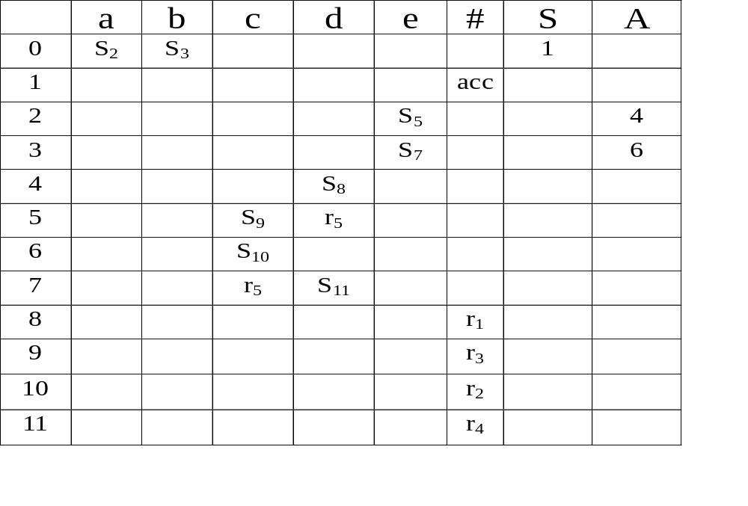
例2：文法G’为：P142
(0) S’→S (1) S →aAd (2) S →bAc (3) S →aec
(4) S →bed (5) A →e构造LR(1)的识别活前缀的DFA
I₀: S´→⋅S,#
S→⋅aAd ,#
S→⋅bAc ,#
S→⋅aec ,#
S→⋅bed ,#
S
I₁:S´→S⋅ ,#
a
I₂:S→a⋅Ad ,#
S→a⋅ec ,#
A→⋅e ,d
b
I₃:S→b⋅Ac ,#
S→b⋅ed ,#
A→⋅e ,c
A
e
e
I₅:S→ae⋅c ,#
A→e⋅ ,d
A
I₆:S→bA⋅c ,#
I₇:S→be⋅d ,#
A→e⋅ ,c
c
c
I₁₀:S→bAc⋅ ,#
d
I₉:S→aec⋅ ,#
I₁₁:S→bed⋅ ,#
I₄:S→aA⋅d ,#
d
I₈:S→aAd⋅ ,#

Slide 10
文法的LR(1)分析表p146 表7.10
Notes:
0 # bec# s3
03 #b ec# s7
037 #be c# r5 goto6
036 #bA c#
03610 #bAc # r2
01 #S # acc

Slide 11
分析bec和beec是否为该文法的句子？
bec beec
0 # bec# s3
03 #b ec# s7
037 #be c# r5 goto6
036 #bA c# s10
03610 #bAc # r2 goto1
01 #S # acc
0 # beec# s3
03 #b eec# s7
037 #be ec# err
(0) S’→S (1) S →aAd
(2) S →bAc (3) S →aec
(4) S →bed (5) A →e
LR(1)比SLR(1)能力强!

Slide 12
课堂练习:
(0) S`→S
(1)S→L=R
(2)S→R
(3)L→ *R
(4)L→i
(5)R→L
证明：不能用LR(0)和SLR(1)技术解决，但能用LR(1)
构造LR(1)分析表，分析bab是否为该文法句子？

Slide 13
LR(1)项目集及转换函数
R
I1:S’→S •,#
I9:S→L=R •,#
I6:S →L= •R,#
R → •L,#
L → •*R,#
L → •i,#
s
L
=
I0:S’ → •S,#
S → •L=R,#
S → •R,#
L → •*R,=/#
L → •i,=/#
R → •L,#
L
I2:S →L •=R,#
R → L•,#
i
*
R
*
I3:S→R •,#
*
I11:L →* •R,#
R → •L,#
L → •*R,#
L → •i,#
*
L
I4: L → *•R,=/#
R → •L,=/#
L → •i,=/#
L → •*R,=/#
i
i
i
I5:L→i •,=/#
R
I7:L→*R •,=/#
R
L
I13:L→*R •,#
I8:R→L •,=/#
I12:L→i •,#
I10:R→L •,#
LALR(1)分析表见p152表6.15

Slide 14
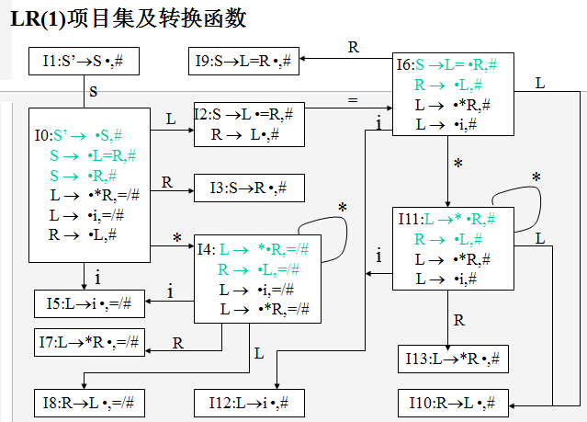
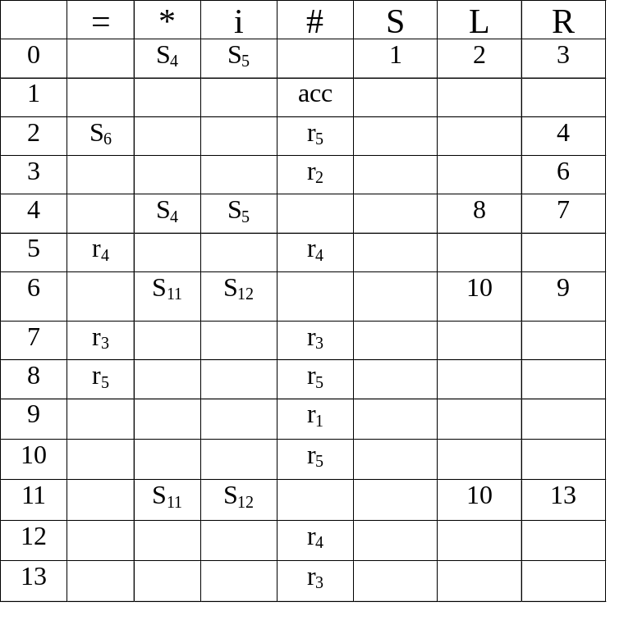
(0) S`→S (1)S→L=R
(2)S→R (3)L→ *R
(4)L→i (5)R→L
LR(1)分析表

Slide 15
(0) S`→S (1)S→L=R (2)S→R (3)L→ *R
(4)L→i (5)R→L
LR（0）项目集和规范族（9个状态）Follow(R)={#,=}
在I2中有移近规约冲突，不是LR(0)文法;Follow(R)与移近符号集{=}相交，也不是SLR(1)文法.
I1:S’→S •
I9:S→L=R •
R
I6:S →L= •R
R → •L
L → •*R
L → •i
s
=
I0:S’ → •S
S → •L=R
S → •R
L → •*R
L → •i
R → •L
L
I2:S →L •=R
R → L•
*
R
i
I3:S→R •
*
*
I4: L → *•R
R → •L
L → •i
L → •*R
I7:L→*R •
i
R
i
I5:L→i •
L
I8:R→L •

Slide 16
例3 文法G(S):0 S’ → S 1 S → BB 2 B→aB 3 B →b
I₀:S’ →•S,#
S →•BB,#
B →•aB,a/b
B →•b,a/b
s
I₁:S’ →S•,#
b
B
I₂:S →B•B,#
B →•aB,#
B →•b,#
B
I₅:S →BB•,#
a
I₄:B →b•,a/b
a
a
I6:B→a•B,#
B →•aB,#
B →•b,#
b
a
b
b
I₃:B →a•B,a/b
B →•aB,a/b
B →•b,a/b
B
I₇:B →b•,#
B
I₉:B →aB•,#
I₈:B →aB•,a/b
LR(1)项目集规范族和转换函数（10个状态）

Slide 17
文法G(S):0 S’ → S 1 S → BB 2 B→aB 3 B →b
I₀:S’ →•S
S →•BB
B →•aB
B →•b
s
I₁:S’ →S•
b
B
I₂:S →B•B
B →•aB
B →•b
B
I₅:S →BB•
b
a
I₄:B →b•
b
a
a
I₃:B →a•B
B →•aB
B →•b
B
I₈:B →aB•
LR(0)项目集规范族和转换函数(7个状态)

Slide 18
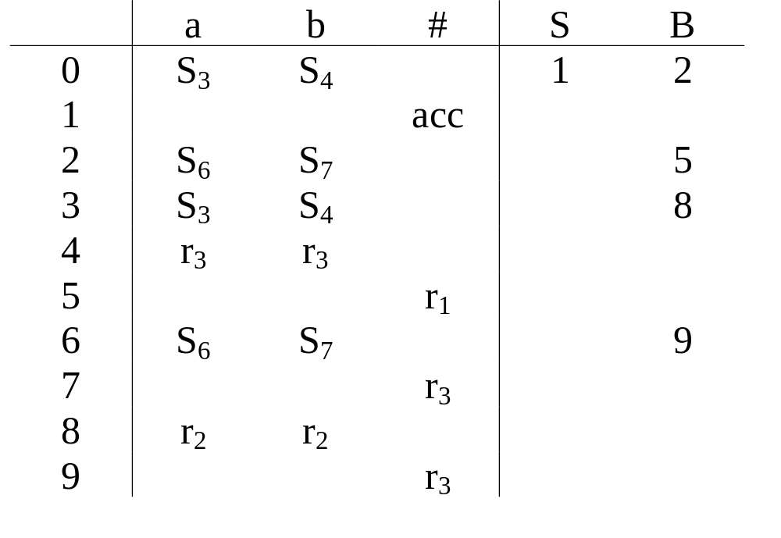
文法G(S’):0 S’ → S 1 S → BB 2 B→aB 3 B →b
LR(1)分析表

Slide 19
课堂练习：给出符号串ab# LR(1)分析过程
状态栈 符号栈 输入符号串 action goto
0 # ab# S3
03 #a b# S4
034 #ab # err

Slide 20
符号串aabaab# LR(1)分析过程:
状态栈 符号栈 输入符号串 action goto
0 # aabaab# S3
03 #a abaab# S3
033 #aa baab# S4
0334 #aab aab# r3 8
0338 #aaB aab# r2 8
038 #aB aab# r2 2
02 #B aab# S6
026 #Ba ab# S6
0266 #Baa b# S7
02667 #Baab # r3 9
02669 #BaaB # r2
0269 #BaB # r2 5
025 #BB # r1 1
01 #S # acc

Slide 21
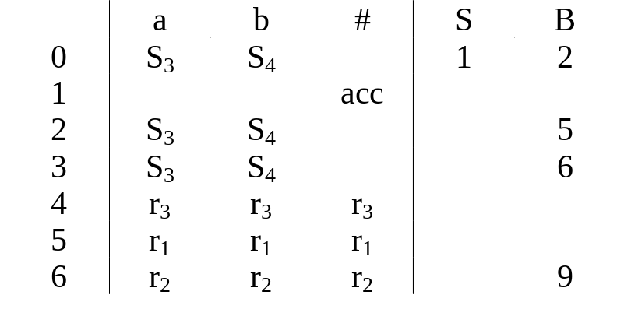
文法G(S):0 S’ → S 1 S → BB 2 B→aB 3 B →b
I₀:S’ →•S
S →•BB
B →•aB
B →•b
s
I₁:S’ →S•
LR(0)分析表
b
B
I₂:S →B•B
B →•aB
B →•b
b
a
I₄:B →b•
b
a
a
B
I₃:B →a•B
B →•aB
B →•b
I₅:S →BB•
B
I₆:B →aB•
LR(0)项目集规范族和转换函数(7个状态)

Slide 22
文法G(S’):0 S’ → S 1 S → BB 2 B→aB 3 B →b
符号串aabaab# LR(0)分析过程:
状态栈 符号栈 输入符号串 action goto
0 # aabaab# S3
03 #a abaab# S3
033 #aa baab# S4
0334 #aab aab# r3 8
0336 #aaB aab# r2 8
036 #aB aab# r2 2
02 #B aab# S3
023 #Ba ab# S3
0233 #Baa b# S4
02334 #Baab # r3 9
02336 #BaaB # r2
0236 #BaB # r2 5
025 #BB # r1 1
01 #S # acc

Slide 23
小结
LR(1)分析法强于SLR(1)分析法。
每个LR(0)文法一定是SLR(1)文法，也一定LR(1)文法，反之不然。一个LR(0)文法的状态比LR(1)分析器的状态要少。
LL(k)文法都是LR(k)文法。
LR(k)分析用手工构造是不可能的。类 Pascal语言的LR(1)分析表，估计要数千 个状态；由于有软件工具， LR分析受到广泛重视。
都能用形式化方法实现。
存在非LR文法。例：L={ww^{R} ⏐ w∈{a,b}*}和 G[S]: S→aSa ⏐bSb ⏐ ε

Slide 24
LALR在SLR(1)和LR(1)的状态数目和分析能力间寻找折衷。
LALR (LookAhead LR)
6.5 LALR(1)分析

Slide 25
文法G[S): (0) S’ → S (1) S → BB (2) B→aB (3) B →b
LR(1)项目集DFA：
I₀:S’ →•S,#
S →•BB,#
B →•aB,a/b
B →•b,a/b
s
I₁:S’ →S•,#
b
B
I₂:S →B•B,#
B →•aB,#
B →•b,#
B
I₅:S →BB•,#
a
I₄:B →b•,a/b
a
a
I₆:B→a•B,#
B →•aB,#
B →•b,#
b
a
b
b
I₃:B →a•B,a/b
B →•aB,a/b
B →•b,a/b
B
I₇:B →b•,#
B
I₉:B →aB•,#
I₈:B →aB•,a/b
合并LR(1)项目集规范族的同心集I₃ 和I₆ 成一个I₃₆ , I₄ 和I₇ 成一个 I_{47 ，} I₈ 和I₉ 成一个 I_{89。}I₃ 和I₆除搜索符外两个集合是相同的。

Slide 26
文法G(S ’): (0) S’ → S (1) S → BB (2) B→aB (3) B →b
I₀:S’ →•S,#
S →•BB,#
B →•aB,a/b
B →•b,a/b
s
I₁:S’ →S•,#
b
B
I₂:S →B•B,#
B →•aB,#
B →•b,#
B
I₅:S →BB•,#
a
I₄₇:B →b•,a/b/#
b
b
a
I₃₆:B →a•B,a/b/#
B →•aB,a/b/#
B →•b,a/b/#
a
B
I₈₉:B →aB•,a/b/#
合并LR(1)项目集规范族的同心集I₃ 和I₆ 成一个I₃₆ I₄ 和I₇ 成一个 I_{47 ，} I₈ 和I₉ 成一个 I_{89。}I₃ 和I₆除搜索符外两个集合是相同的。
Notes:
如果LR(1)项目集不存在动作冲突，合并同心集后不会产生新的移进-归约冲突
会产生新的归约-归约冲突

Slide 27
LALR(1)分析表的构造：
1.构造文法G的规范 LR(1) 状态.
2.合并同心集的状态.
3.新 LALR(1) 状态的GO函数是合并的同心集状态的GO函数的并.
4. LALR(1)分析表的ACTION 和 GOTO 登录方法与LR(1)分析表一样.
经上述步骤构造的表若不存在冲突，则称它为文法G的LALR(1)分析表，文法G是LALR(1)文法。

Slide 28
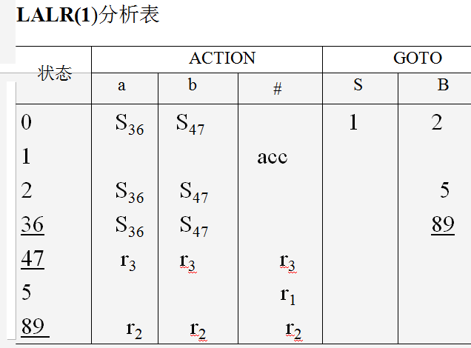
文法G(S ’): (0) S’ → S (1) S → BB (2) B→aB (3) B →b
I₀:S’ →•S,#
S →•BB,#
B →•aB,a/b
B →•b,a/b
s
I₁:S’ →S•,#
b
B
I₂:S →B•B,#
B →•aB,#
B →•b,#
a
I₄₇:B →b•,a/b/#
b
b
a
B
I₃₆:B →a•B,a/b/#
B →•aB,a/b/#
B →•b,a/b/#
a
I₅:S →BB•,#
B
I₈₉:B →aB•,a/b/#
Notes:
如果LR(1)项目集不存在动作冲突，合并同心集后不会产生新的移进-归约冲突
会产生新的归约-归约冲突

Slide 29
LALR(1)分析表
ACTION
GOTO
状态
a
b
#
S
B
0 S₃₆ S₄₇ 1 2
1 acc
2 S₃₆ S₄₇ 5
36 S₃₆ S₄₇ 89
47 r₃ r₃ r₃
5 r₁
89 r₂ r₂ r₂

Slide 30
对输入串aabaab #用LALR(1)分析的过程
状态栈 符号栈 输入串 action goto
0 # aabaab# S36
036 #a abaab# S36
036 36 #aa baab# S47
036 36 47 #aab aab# r3 89
036 36 89 #aaB aab# r2 89
036 89 #aB aab# r2 2
02 #B aab# S6
0236 #Ba ab# S6
0236 36 #Baa b# S7
0236 36 47 #Baab # r3 89
0236 36 89 #BaaB # r2
02 36 89 #BaB # r2 5
025 #BB # r1 1
01 #S # acc
文法G(S ’): (0) S’ → S (1) S → BB (2) B→aB (3) B →b

Slide 31
符号串aabaab# LR(1)分析过程:
状态栈 符号栈 输入符号串 action goto
0 # aabaab# S3
03 #a abaab# S3
033 #aa baab# S4
0334 #aab aab# r3 8
0338 #aaB aab# r2 8
038 #aB aab# r2 2
02 #B aab# S6
026 #Ba ab# S6
0266 #Baa b# S7
02667 #Baab # r3 9
02669 #BaaB # r2
0269 #BaB # r2 5
025 #BB # r1 1
01 #S # acc

Slide 32
LR(1)文法合并同心集项目后不一定都是LALR(1)文法。只有合并后没有任何冲突的文法才是LALR(1)文法。
例4 文法G[S’]
S' –> S
S –> aBc | bCc | aCd | bBd
B –> e
C –> e
是否为LALR(1)文法？

Slide 33
先构造 LR(1) 项目集规范族:
I5: S –> aC•d, #
I6: B –> e•, c
C –> e•, d
I7: S –> bC•c, #
I8: S –> bB•d, #
I9: B –> e•, d
C –> e•, c
I10: S –> aBc•, #
I11: S –> aCd•, #
I12: S –> bCc•, #
I13: S –> bBd•, #
合并同心族后的I69:
C –> e •, c/d
B –> e •, d/c
存在归约-归约冲突，所以该文法不是LALR(1)文法，却是LR(1)文法。
I0: S' –> •S, #
S –> •aBc, #
S –> •bCc, #
S –> •aCd, #
S –> •bBd, #
I1: S' –> S•, #
I2: S –> a•Bc, #
S –> a•Cd, #
B –> •e, c
C –> •e, d
I3: S –> b•Cc, #
S –> b•Bd, #
C –> •e, c
B –> •e, d
I4: S –> aB•c, #

Slide 34
总结：
自顶向下分析
递归预测分析（递归子程序法）
非递归预测分析——LL(1)
注意：首先消除左递归和提取左公因子。
自底向上分析
算符优先分析
LR分析:LR(0), SLR(1), LR(1), LALR(1)

Slide 35
课堂练习： 文法：
(0) S`→S (1)S→L=R (2)S→R (3)L→ *R (4)L→i (5)R→L
构造LALR(1)分析表(p152表6.15)，是否为LALR(1)文法？

Slide 36
文法类的谱系
Unambiguous Grammars
Ambiguous
Grammars
LL(k)
LR(k)
LR(1)
LL(1)
LALR
SLR
LL(0)
LR(0)

Slide 37
LR(1)分析法强于LALR(1)分析法，而LALR(1)分析法强于SLR(1)分析法。
LR(0)文法一定也是SLR(1)文法，也是LR(1)文法，反之不然。

Slide 38
作业：
p165 ex1-10

Slide 39
练习题
1.文法G[S]为：
S →AB
A →aBa|ε
B → aBa|ε
该文法是SLR(1)文法吗？若是构造分析表；给出输入串baab#的分析过程。
2.若有文法G[S]:
S –>S;M|M
M –>MbD|D
D –>D(S)| ε
给出G[S]的LR(1)项目集规范族中的I₀
3.给定文法G(S):
S →AdD|ε
A →aAd|ε
D → DdA|b|ε
(1)证明G[S]不是LR(0)和SLR(1)文法；
(2)判断G[S]是LR(1)和LALR(1)文法，并构造相应的分析表。

Slide 40
二义文法在LR 分析中的应用
某些二义文法可以构造出高效的LR 分析器
  二义性文法不是LR文法，但是对某些二义性文
  法， 人为地给出合理的限定规则，可能构造出高效的LR分析器
  例：规定优先级和结合性可构造
  右边文法的 SLR（1）分析器
  规定最近嵌套匹配原则可构造如
  下文法的SLR（1）分析器:
  S → if S else S ⏐ if S ⏐a
  （留作练习）
增广文法G’ [S]:
(0) S → E
(1) E → E + E
(2) E → E ∗ E
(3) E → ( E )
(4) E → v
(5) E → d

Slide 41
二义文法在LR 分析中的应用
例：对右边文法G’ [S]，
先构造其 LR（0）FSM
(0) S → E
(1) E → E + E
(2) E → E ∗ E
(3) E → ( E )
(4) E → v
(5) E → d
I₀: S → .E
E → .E+E
E → .E ∗E
E → .(E)
E → .v
E → .d
I₁: S → E.
E → E.+E
E → E. ∗E
I₅: E → E+.E
E → .E+E
E → .E ∗E
E → .(E)
E → .v
E → .d
E
+
+
v
I₃: E → v.
∗
E
I₉: E → E+E.
E → E.+E
E → E.∗E
d
v
d
I₄: E → d.
(
v
d
(
I₃
d
I₂
I₃
I₄
(
∗
v
I₇: E → (E.)
E → E.+E
E → E. ∗E
I₅
I₂: E → (.E)
E → .E+E
E → .E ∗E
E → .(E)
E → .v
E → .d
∗
I₆: E → E∗.E
E → .E+E
E → .E∗E
E → .(E)
E → .v
E → .d
+
E
∗
I₁₀: E → E∗E.
E → E.+E
E → E.∗E
)
+
E
I₈: E → (E).
I₅
(

Slide 42
二义文法在LR 分析中的应用
例：右边文法G’ [S] 的 LR（0）FSM 中，
  因为+, ∗∈Follow(E)={+, ∗, ),#},
  状态 I₉ 和 I₁₀ 存在移进−归约冲突,
  所以，该文法不是SLR（1）文法
  但如果规定 ∗ 的优先级高于+，
  ∗ 和 +都服从左结合性,则可以解
  决 I₉ 和 I₁₀ 中的移进−归约冲突：
    对于 I₉
    若遇∗，则移进；若遇+，则归约
    对于 I₁₀
    无论遇∗，还是遇+，都归约
文法G’ [S]
(0) S → E
(1) E → E + E
(2) E → E ∗ E
(3) E → ( E )
(4) E → v
(5) E → d
I₉: E → E+E.
E → E.+E
E → E.∗E
I₁₀: E → E ∗E.
E → E.+E
E → E.∗E

Slide 43
二义文法在LR 分析中的应用
(0) S → E
(1) E → E + E
(2) E → E ∗ E
(3) E → ( E )
(4) E → v
(5) E → d
例：对右边文法G’ [S]，从其LR（0）FSM
和前述移进−归约冲突的解决方法，可构
造该文法的LR分析表如下
栈顶状态
ACTION
GOTO
v
d
∗
+
(
)
#
E
0
s3
s4
s2
1
1
s6
s5
acc
2
s3
s4
s2
7
3
r4
r4
r4
r4
4
r5
r5
r5
r5
5
s3
s4
s2
9
6
s3
s4
s2
10
7
s6
s5
s8
8
r3
r3
r3
r3
9
s6
r1
r1
r1
10
r2
r2
r2
r2

Slide 44
LR 分析中的出错处理
简单的LR 分析出错处理
LR分析表的空表项对应一个出错位置
可根据相应的堆栈状态和输入符号设置报错信息，进行简单的恢复工作

Slide 45
LR 分析中的出错处理
简单的LR 分析出错处理举例
可能的报错信息 e1−缺少运算数
e2−右括号未匹配 e3−缺少运算符 e4−缺少右括号
可能的恢复措施 e1？e2？e3？e4？
ACTION
GOTO
栈顶状态
v
d
∗
+
(
)
#
E
0
s3
s4
e1
e1
s2
e2
e1
1
1
e3
e3
s6
s5
e3
e2
acc
2
s3
s4
e1
e1
s2
e2
e1
7
3
e3
e3
r4
r4
e3
r4
r4
4
e3
e3
r5
r5
e3
r5
r5
5
s3
s4
e1
e1
s2
e2
e1
9
6
s3
s4
e1
e1
s2
e2
e1
10
7
e3
e3
s6
s5
e3
s8
e4
8
e3
e3
r3
r3
e3
r3
r3
9
e3
e3
s6
r1
e3
r1
r1
10
e3
e3
r2
r2
e3
r2
r2

Slide 46
LR(K)文法
LR(K)文法的条件
  任何分析树对应的句柄，可由句型中该句柄
  左边的符号串以及其右边的k个终结符构成的
  串（不足k个时以输入结束符补足）唯一确定

Slide 47
LR(K)文法
一些重要的结论
  给定k>0, 某CFG是否为LR(k) 文法是可判定的
  对于一个CFG ，是否存在一个整数k>0使得该
  文法是LR(k) 文法，是不可判定的
  给定k>0, 某CFG是否为LR(k) 文法是可判定的
  LR(k) 文法是无二义文法
  如果G是一个LR(k)文法，且 L = L(G)，则一定存在某
  个DPDA ，其语言为L；如果语言L是确定的（是某个
  DPDA的语言），则定有某一LR(1)文法G，L = L(G)
  两个LR(k)文法的语言是否相等是可判定的
  任何LL(k)文法都是LR(k)文法

Slide 48
几类分析文法之间的关系
CFG
无二义的CFG
确定的CFG
LR（1）
LL（1）
SLR（1）
LALR（1）
LR（0）

Slide 49
语法分析程序的自动构造工具Yacc
一 . 用生成器Yacc构造翻译器的过程
yacc源程序
translate.y
Yacc
编译器
y.tab.c
C
编译器
y.tab.c
a.out
a.Out
进行语法分析
输出语法树
目标语言源程序

Slide 50
二. Yacc源程序有三部分组成
声明
％％
翻译规则
％％
C写的子程序
三. 例4.21 台式计算器
G[E]: E→E+T ⏐T
T →T*F ⏐F
F →(E) ⏐digit
读入一个表达式，计算它的值并输出。

Slide 51
%{
# include <ctype.h>
%}
% token digit
%%
line : expr´\n´ {printf(“%d\n”,$1);}
;
expr : expr ´+´term {$$=$1+$3;}
: term
;

Slide 52
term : term ´*´facter {$$=$1*$3;}
: facter
;
facter : ´(´expr ´)´ {$$=$2;}
: digit
;
%%
yylex(){ int c;
c=getchar();
if (isdigit( c ){ yylval=c- ´0´;
return digit ; }
return c ; }

Slide 53
声明部分
有任选的两节。
第一节处于分界符%{和%}之间，它是一 些普通的C的声明； 第二节是文法记号的声明。
翻译规则部分 每条翻译规则由一个文法产生式和有关的语义动作组成。 支持例程部分 一些C写的子程序。例：词法分析器，错误恢复例程等。

